Slide 1
ПРИГОТОВЛЕНИЕ ШКОЛЬНОГО ЗАВТРАКА
В МАОУ СОШ № 218
«Хороший день начинается с хорошего завтрака»

Slide 2
«Школьный завтрак» — это важная составляющая учебного дня.
Ученые пришли к выводу, что дети, которые получают полноценный завтрак, лучше развиваются, успешны в учебе, у них реже встречаются угнетенные состояния, приступы беспокойства и гиперактивности.

Slide 3
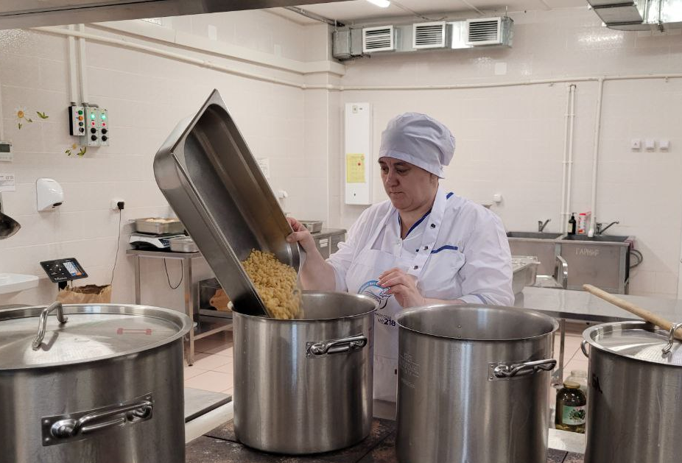
Мы решили заглянуть в «сердце» нашей школы и посмотреть как же повара, готовят для наших учеников школьный завтрак
1 этап – макаронные изделия засыпают в кипящую подсоленную воду и варят до увеличения массы в 3 раза.

Slide 4
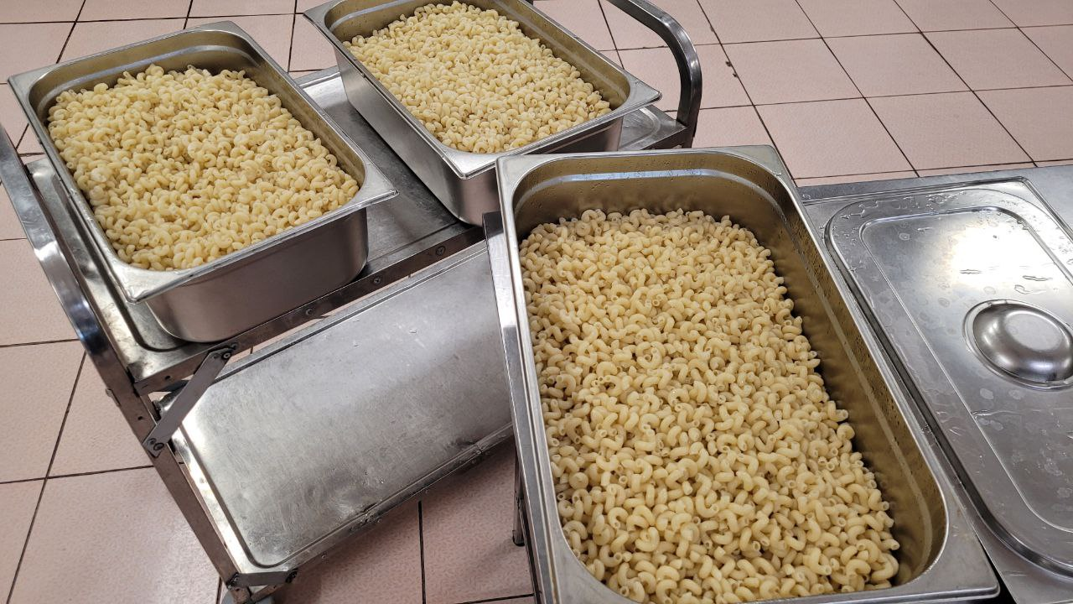
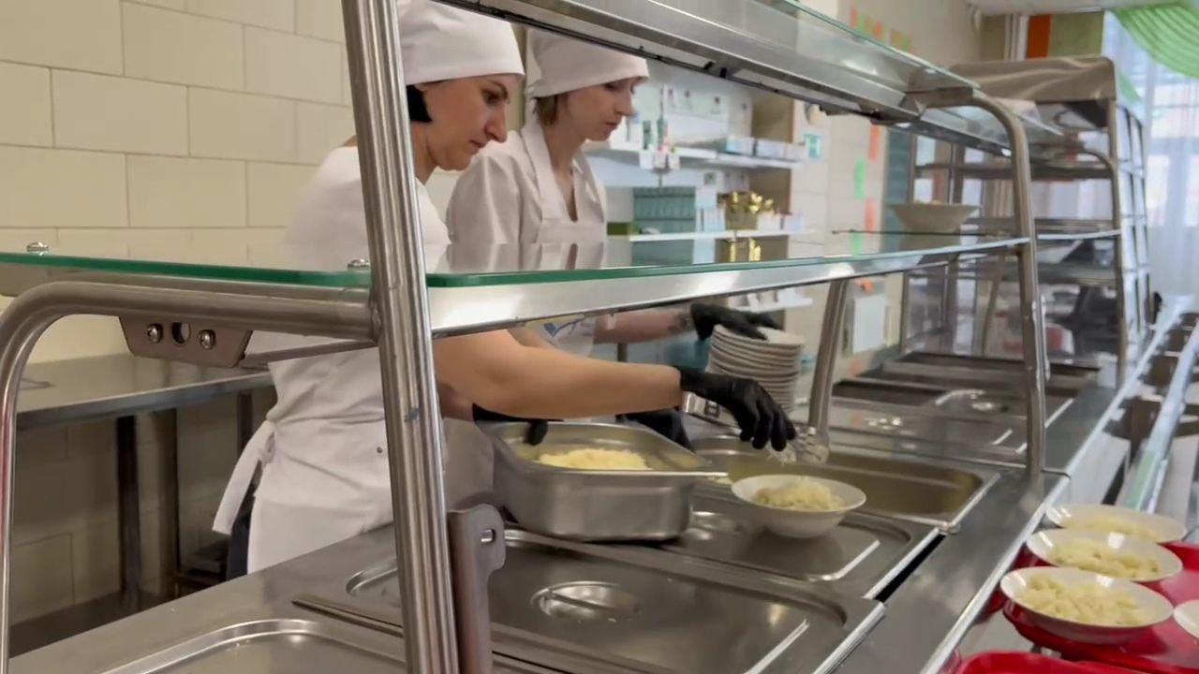
2 этап – отварные макароны откидывают и заправляют растопленным кипячённым сливочным маслом.
3 этап - перед подачей посыпают сыром.

Slide 5
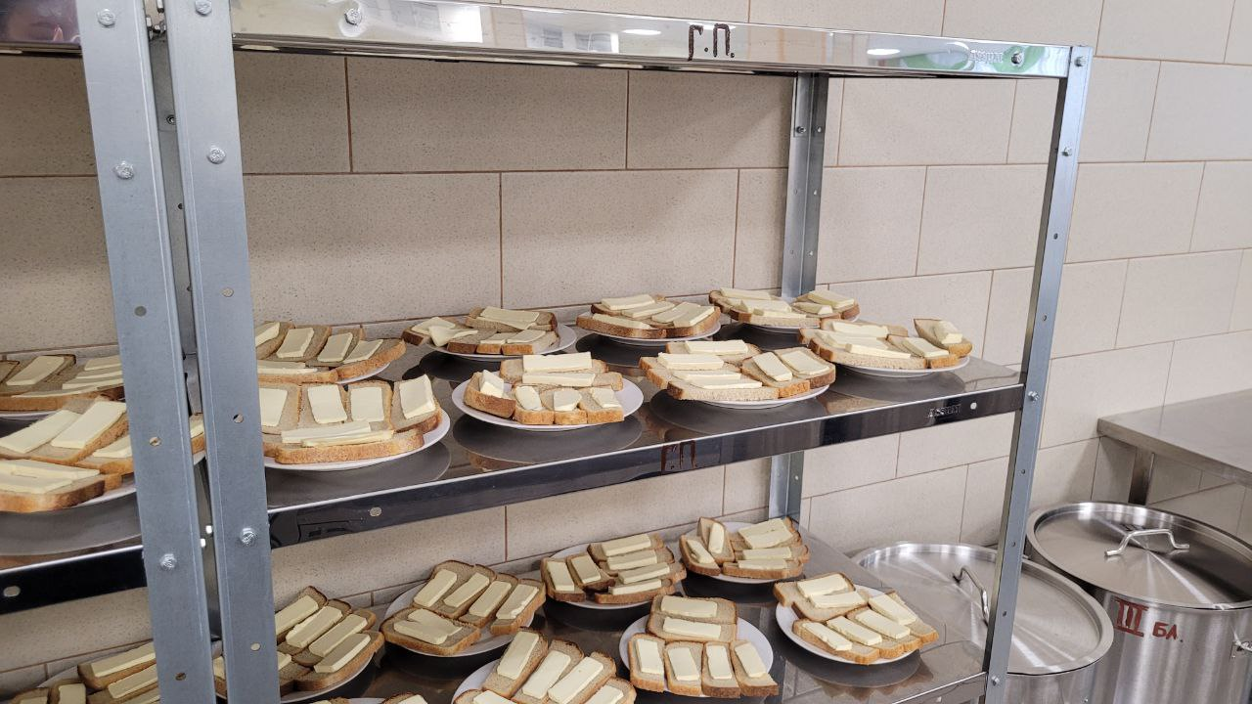
К основному блюду повара нарезают хлеб, масло и делают бутерброды.

Slide 6
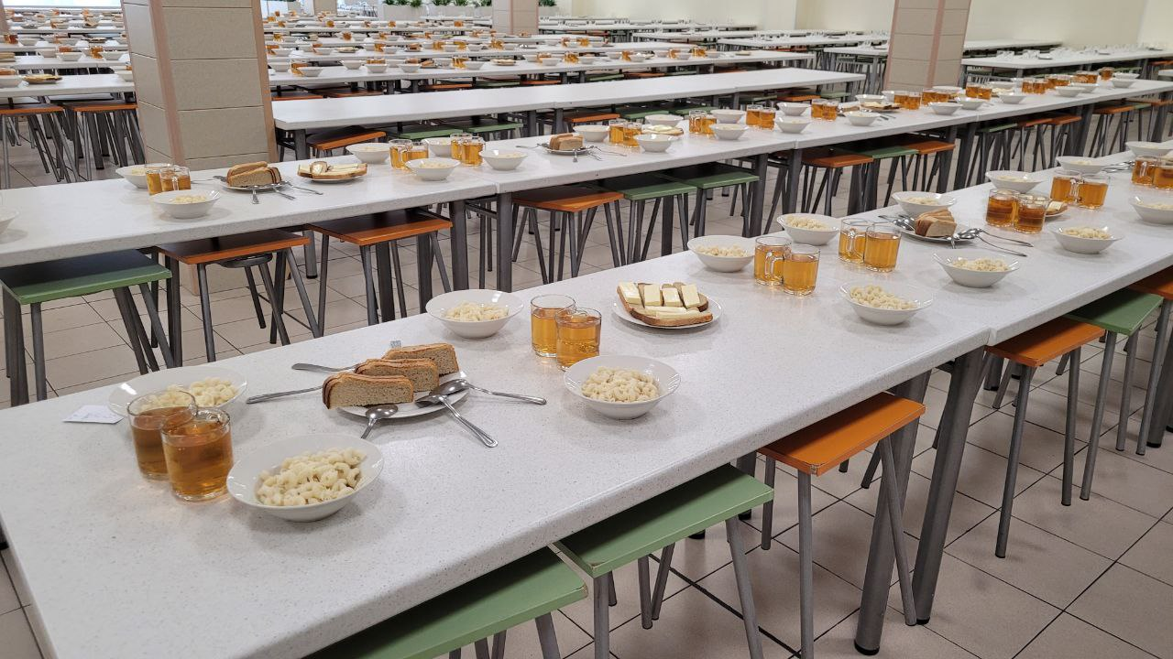
Так получается вкусный и сытный завтрак для обучающихся нашей школы

